Slide 1
Java程序设计
第9章 输入、输出流及文件处理

Slide 2
9.1 流式输入与输出
大部分程序都需要输入/输出处理，比如从键盘读取数据、向屏幕中输出数据、从文件中读或者向文件中写数据、在一个网络连接上进行读写操作等。在Java中，把这些不同类型的输入、输出源抽象为流（Stream。
按流的方向，可分为输入流与输出流。
文件,字符串
存储区
文件
文件
起
点
终
点
内存
内存
网络
终端
数据流
网络

Slide 3
9.1.1 字节流与字符流
 | 字 节 流 | 字 符 流
输 入 | InputStream | Reader
输 出 | OutputStream | Writer

Slide 4
1．InputStream类
InputStream类最重要的方法是读数据的read()方法。read()方法功能是逐字节地以二进制的原始方式读取数据，它有三种形式：
 public int read()；读入一个字节，-1表示无
 public int read(byte b[])；
 public int read(byte[] b, int off, int len)；

Slide 5
2．OutputStream类
OutputStream类的重要方法是write()，它的功能是将字节写入流中，write()方法有三种形式：
 public void write (int b)；// 将参数b的低位字节写入到输出流
 public void write (byte b[])；// 将字节数组b[]中的全部字节顺序写入到输出流
 public void write(byte[] b, int off, int len)；// 将字节数组b[]中从off开始的len个字节写入到流中
Output的另外两个方法是flush()及close()。
 public void flush ()；
 public void close()；

Slide 6
3．Reader类
Reader类与InputStream类相似，都是输入流，但差别在于Reader类读取的是字符（char），而不是字节。
Reader的重要方法是read()，有三种形式：
 public int read()；
 public int read(char b[])；
 public int read(char[] b, int off, int len)；

Slide 7
4．Writer类
Writer类与OutputStream类相似，都是输出流，但差别在于Writer类写入的是字符（char），而不是字节。Writer的方法有：
 public void write (int b)；// 将参数b的低两字节写入到输出流
 public void write (char b[])；// 将字符数组b[]中的全部字节顺序写入到输出流
 public void write(char[] b, int off, int len)；// 将字节数组b[]中从off开始的len个字节写入到流中
 public void write( String s)；// 将字符串写入流中
 public void write( String s, int off, int len)；// 将字符串写入流中, off为位置，len为长度
 public void flush ()；// 刷新流
 public void close()；// 关闭流

Slide 8
9.1.2 节点流和处理流
按照流是否直接与特定的地方（如磁盘、内存、设备等）相连，分为节点流与处理流两类。
（1）节点流（Node Stream）
  可以从或向一个特定的地方（节点）读写数据。如文件流FileReader。
（2）处理流（Processing Stream）
  是对一个已存在的流的连接和封装，通过所封装的流的功能调用实现数据读、写功能。处理流又称为过滤流，如缓冲处理流BufferedReader。

Slide 9
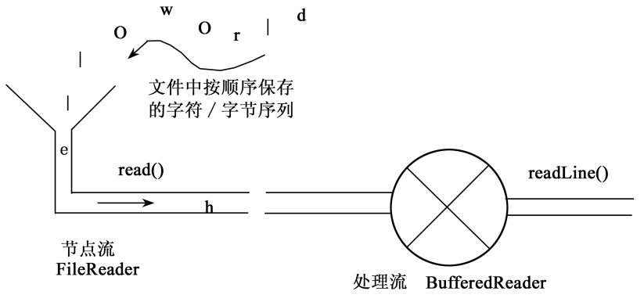
节点流与处理流的关系，如图所示。节点流直接与节点（如文件）相连，而处理流对节点流或其他处理流进一步进行处理（如缓冲、组装成对象，等等）。

Slide 10
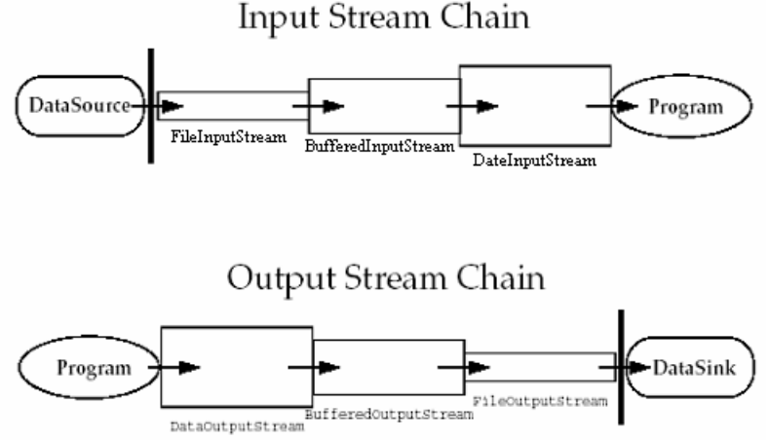
处理流的构造方法总是要带一个其他的流对象作参数。如：
BufferedReader in = new BufferedReader(new FileReader(file));
BufferedReader in2 =
new BufferedReader(
new InputReamReader(
new FileInputStream(file)));
一个流对象经过其他流的多次包装，称为流的链接

Slide 11
常用的节点流
节 点 类 型 | 字 节 流 | 字 符 流
File 文件 | FileInputStream FileOutputStream | FileReader FileWriter
Memory Array 内存数组 | ByteArrayInputStream ByteArrayOutputStream | CharArrayReader CharArrayWriter
Memory String 字符串 |  | StringReader StringWriter
Pipe 管道 | PipedInputStream PipedOutputStream | PipedReader PipedWriter

Slide 12
常用的处理流
处 理 类 型 | 字 节 流 | 字 符 流
Buffering 缓冲 | BufferedInputStream BufferedOutputStream | BufferedReader BufferedWriter
Filtering 过滤 | FilterInputStream FilterOutputStream | FilterReader FilterWriter
Converting between bytes and character 字节流转为字符流 |  | InputStreamReader OutputStreamWriter 与字符编码有关
Object Serialization 对象序列化 | ObjectInputStream ObjectOutputStream
Data conversion 基本数据类型转化 | DataInputStream DataOutputStream
Counting 行号处理 | LineNumberInputStream | LineNumberReader
Peeking ahead 可回退流 | PushbackInputStream | PushbackReader
Pinting 可显示处理 | PrintStream | PrintWriter

Slide 13
示例
流的读写
  Dump.java
字符的读写
  CopyFileAddLineNumber.java
序列化
  Serializable接口（该接口没有方法，只是一个标记）
  ObjectInputStream, DataInputStream
  示例 SerializeDemo.java
网络流
  URLGetContent.java

Slide 14
补充两个示例
读取进程的输出
  ProcessAndStream.java
读取Jar文件中的资源
  ResourseFromJar.java

Slide 15
9.1.3 标准输入和标准输出
System.out 提供向“标准输出”写出数据的功能
System.out为 PrintStream类型.
System.in 提供从“标准输入”读入数据的功能
System.in 为InputStream类型.
System.err提供向“标准错误输出”写出数据的功能
System.err为 PrintStream类型.

Slide 16
向标准输出写出数据
System.out/System.err的println/print方法
println方法可将方法参数输出并换行
print方法将方法参数输出但不换行
print和println方法针对多数数据类型进行了重写 (boolean, char, int, long, float, double以及char[], Object和 String).
print(Object)和println(Object)方法中调用了参数的toString()方法，再将生成的字符串输出
JDK1.5以后，增加了format方法

Slide 17
从标准输入读取数据
为了使用方便，经常将System.in用各种处理流进行封装处理，如：
BufferedReader br = new BufferedReader(
  new InputStreamReader(System.in));
br.readLine();
JDK1.5以后增加了java.util.Scanner类

Slide 18
9.2 文件及目录
9.2.1 文件与目录管理

Slide 19
文件类
java.io包中定义与数据输入、输出功能有关的类，包括提供文件操作功能的File类
创建File类对象
  File f;
  f = new File("Test.java");
  f = new File("E:\\ex\\","Test.java");
在Java中，将目录也当作文件处理 File类中提供了实现目录管理功能的方法
  File path = new File("E:\\ex\\");
  File f = new File(path, "Test.java");

Slide 20
File类方法介绍
关于文件/目录名操作
String getName()
String getPath()
String getAbsolutePath()
String getParent()
boolean renameTo(File newName)
File 测试操作
boolean exists()
boolean canWrite()
boolean canRead()
boolean isFile()
boolean isDirectory()
boolean isAbsolute();
获取常规文件信息操作
long lastModified()
long length()
boolean delete()
目录操作
boolean mkdir()
String[] list()
示例:列出所有文件 ListAllFiles.java

Slide 21
9.2.2 文件输入与输出流
文件输入
  可使用FileReader类以字符为单位从文件中读入数据
  可使用BufferedReader类的readLine方法以行为单位读入一行字符
文件输出
  可使用FileWriter类以字符为单位向文件中写出数据
  使用PrintWriter类的print和println方法以行为单位写出数据
例
  File MyFile＝new File("MyTextFile")；
  DataInputStream din＝new DataInputStream(new FileInputStream(MyFile))；
  Data OutputStream dour＝new DataOutputStream(new FileOutputStream (MyFile))；

Slide 22
9.2.3 RandomAccessFile类
类似于C语言的文件操作
RandomAccessFile，可以实现对文件的随机读写操作
构造方法
  RandomAccessFile(String name，String mode)；
  RandomAccessFile(File f，String mode)；
定位方法
  public void seek(long pos)；
读写方法
  readBealoon()，readChar()，readInt()，readLong()，readFloat()，readDouble()，readLine()，readUTF()等
  writeBealoon()，writeChar()，writeInt()，writeLong()，writeFloat()，writeDouble()，writeLine()，writeUTF()等

Slide 23
9. 3 基于文本的应用的几个问题

Slide 24
9.1 命令行参数
在启动Java应用程序时可以一次性地向应用程序中传递0~多个参数----命令行参数
命令行参数使用格式：
java ClassName lisa "bily" "Mr Brown"
命令行参数被系统以String数组的方式传递给应用程序中的main方法，由参数args接收
public static void main(String[] args)

Slide 25
命令行参数用法举例
1 public class Test9_1 {
2 public static void main(String[] args) {
3 for ( int i = 0; i < args.length; i++ ) {
4 System.out.println("args[" + i + "] = " + args[i]);
5 }
6 }
7 }
//运行程序Test9_1.java
java Test9_1 lisa "bily" "Mr Brown"
//输出结果：
  args[0] = lisa
  args[1] = bily
  args[2] = Mr Brown

Slide 26
9.3.1 系统属性(System Properties)
在Java中，系统属性起到替代环境变量的作用(环境变量是平台相关的)
可使用System.getProperties()方法获得一个 Properties类的对象，其中包含了所有可用的系统属性信息
可使用System.getProperty(String name)方法获得特定系统属性的属性值
在命令行运行Java程序时可使用-D选项添加新的系统属性

Slide 27
9.3.2 Properties 类
Properties类可实现属性名到属性值的映射，属性名和属性值均为String类型.
Properties类的 propertyNames() 方法可以返回以Enumeration类型表示的所有可用系统属性属性名.
Properties类的 getProperty(String key)方法获得特定系统属性的属性值.
Properties类的load和save方法可以实现将系统属性信息写入文件和从文件中读取属性信息.

Slide 28
9.3.3 处理Deprecated的API
由于JDK版本的变化，有一部分类、方法或属性在新的版本中不提倡使用或者不能使用，这种情况称为Deprecated的类、方法或属性。
若要查看Deprecation的详细信息，在编译时，可加上-deprecation选项

Slide 29
9.3.4 正则表达式
正则表达式是文本处理中常用的工具，它实际上是用来匹配字符串的一种模式。在 Java中有一个正则表达式引擎(在java.util.regex包中)，可以用正则表达式来验证和处理文本字符。
主要的类有两个，一是Pattern, 一是Matcher
主要的应用包括：匹配验证、分割、查找、替换
正则表达式的主要规则
  字符{数量}位置
  如 [0-9]{2,4}\b

Slide 30
正则表达式的基本元素
字 符 | 含 义 | 描 述
. | 代表一个字符的通配符 | 能和回车符之外的任何字符相匹配
[] | 字符集 | 能和括号内的任何一个字符相匹配。方括号内也可以表示一个范围，用“—”符号将起始和末尾字符区分开来，例如[0-9]
[^] | 排斥性字符集 | 和集合之外的任意字符匹配
^ | 起始位置 | 定位到一行的起始处并向后匹配
$ | 结束位置 | 定位到一行的结尾处并向前匹配
\b | 单词边界
\B | 非单词边界
() | 组 | 按照子表达式进行分组
| | 或 | 或关系的逻辑选择，通常和组结合使用
\ | 转义 | 匹配反斜线符号之后的字符，所以可以匹配一些特殊符号，例如$和|

Slide 31
符 号 | 含 义 | 描 述
* | 零个或多个 | 匹配表达式首项字符的零个或多个副本
+ | 一个或多个 | 匹配表达式首项字符的一个或多个副本
? | 零个或一个 | 匹配表达式首项字符的一个或零个副本
n | 重复 | 匹配表达式首项字符的n个副本

Slide 32
\d 表示数字，相当于[0-9]
\D 表示非数字，相当于 [^0-9]
\s 表示空白符，相当于 [ \t\n\x0B\f\r]
\S 表示非空白符，相当于[^\s]
\w 表示单词字符，相当于 [a-zA-Z_0-9]
\W 表示非单词字符，相当于 [^\w]

Slide 33
Pattern类
  应用之一：分割
  对以逗号和/或空格分隔的输入字符串进行切分
  Pattern p = Pattern.compile( "[, \\s]+");
  String[] result =
  p.split( "one,two, three four , five ");
  for (int i=0; i<result.length; i++)
  System.out.println(result[i]);

Slide 34
应用之二：匹配验证
判断一个email地址是否合法
    String pattern = "^[^@]+@[\\w]+(\\.[\\w]+)*$";
    String email = "dstang2000@263.net";
    boolean ok = Pattern.matches( pattern, email );
    例中的模式要求email地址在@的前面有多个非@的字符，在@之后，需要一些由点（.）隔开的一些单词字符（\w）。要注意\在java的源程序的字符串中要写成\\

Slide 35
Matcher类
应用之三：查找替换
Matcher类的实例用于根据给定的模式对字符序列进行匹配。
通过调用某个模式（Pattern对象）的matcher方法可以创建匹配器。 匹配器创建之后，就可以用它来执行三类不同的匹配操作：
  matches方法根据此模式，对整个输入序列进行匹配。
  lookingAt方法根据此模式，从开始处对输入序列进行匹配。
  find方法将扫描输入序列，寻找下一个与模式匹配的地方。
这个类还定义了用新字符串替换匹配序列的方法。
  appendReplacement方法先添加字符串中从当前位置到下一个匹配位置之间的所有字符，然后添加替换值。
  appendTail添加的是字符串中从最后一次匹配的位置之后开始，直到结尾的部分。
例： RegexReplacement.java 简单的单词替换
替换时，$0表示整个匹配项，$1、$2…表示各个分组（圆括号）

Slide 36
应用举例
可参考
  http://lzjold3.blog.163.com/blog/static/1061381201122595832958/
示例
  RegexHref.java

